Slide 1

PHÒNG GIÁO DỤC VÀ ĐÀO TẠO QUẬN LONG BIÊN
TRƯỜNG THCS NGỌC THỤY
MÔN TOÁN 7 (CÁNH DIỀU )
TIẾT 133: ÔN TẬP CHƯƠNG 7
GV: NGUYỄN THÙY LINH
NĂM HỌC: 2022 - 2023

Slide 2
THIẾT BỊ DẠY HỌC VÀ HỌC LIỆU
1. Giáo viên
SGK, kế hoạch bài dạy,
2. Học sinh
SGK.
Thước thẳng có vạch chia đơn vị, eke, bảng phụ, máy chiếu.
Thước thẳng có vạch chia đơn vị, eke, bảng nhóm

Slide 3



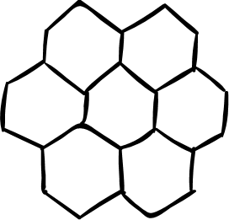
CHÚ THÍCH

Slide 4
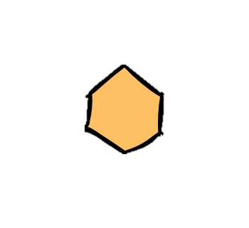
Các hoạt động
01
MỞ ĐẦU
02
LUYỆN TẬP
03
VẬN DỤNG

Slide 5
01
Mở đầu

Slide 6





VÒNG QUAY
MAY MẮN
Điểm 8
Phần thưởng
Tràng pháo tay
Mất lượt
1
2
3
Điểm 10
Điểm 9
Phần thưởng
4
5
Thêm lượt
Luật chơi
QUAY
Notes:
Thay đổi hoặc thêm/bớt, điều chỉnh khác file word, thì mình cũng sửa khbd chop khớp ppt mình soạn nhé. Để sau này đóng gói sp sẽ có sự đồng nhất giữa word và ppt.

Slide 7
Luật chơi:
HS nhấn vào nút để chọn điểm thưởng, nhấn chuột để dừng.
HS chọn câu hỏi và trả lời trong một thời gian nhất định. GV nhấn vào đáp án để hiện đúng (✓) /sai (X).
Sau khi hoàn thành câu hỏi, nhấn quay về để trở lại trang Vòng quay may mắn để tiếp tục trò chơi.
QUAY

Slide 8






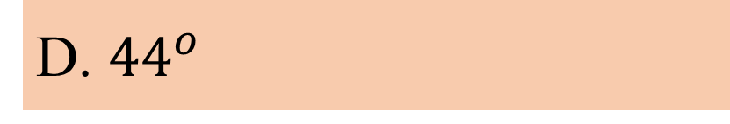
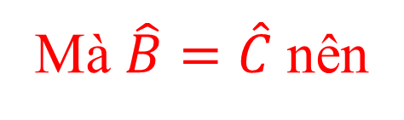
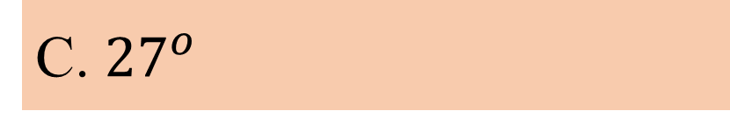

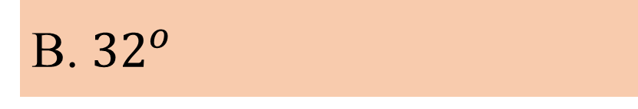
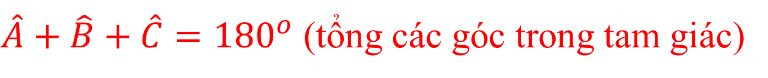
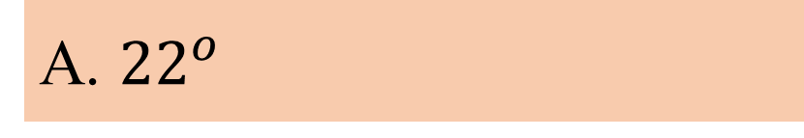
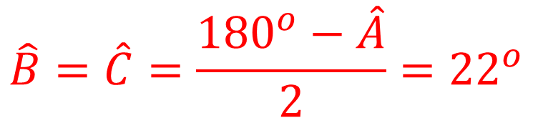
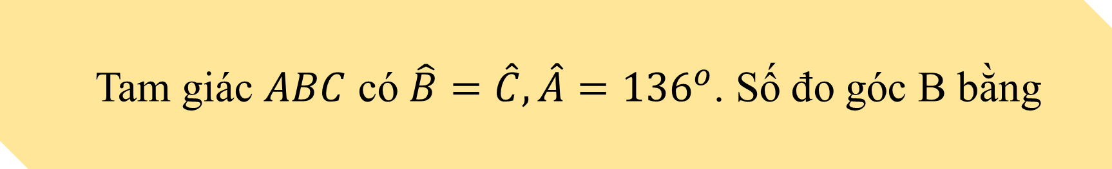
Tam giác $ABC$ có $\hat{B}=\hat{C}, \hat{A}={136}^{o}$. Số đo góc B bằng
A. ${22}^{o}$
B. ${32}^{o}$
C. ${27}^{o}$
D. ${44}^{o}$
$\hat{A}+\hat{B}+\hat{C}={180}^{o}$ (tổng các góc trong tam giác)
$$⇒\hat{B}+\hat{C}={180}^{o}−\hat{A}$$
$$\hat{B}=\hat{C}=\frac{{180}^{o}−\hat{A}}{2}={22}^{o}$$
Mà $\hat{B}=\hat{C}$nên
HẾT GIỜ
QUAY VỀ

Slide 9

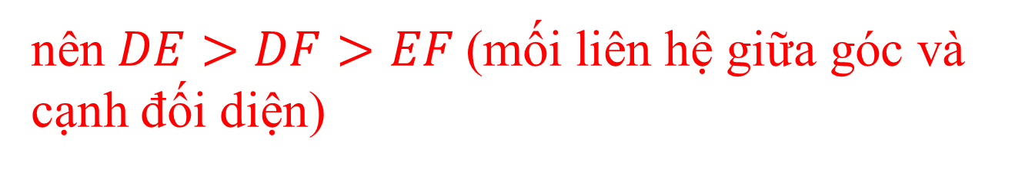

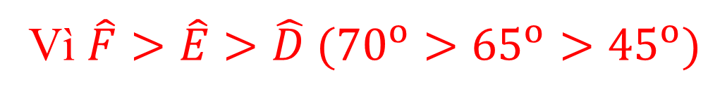
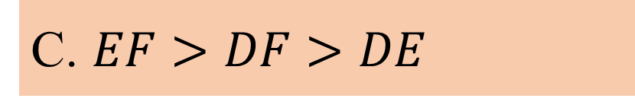
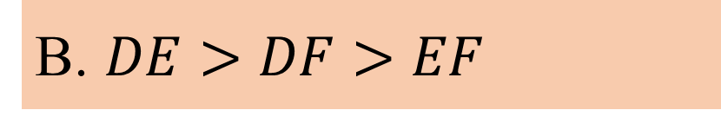
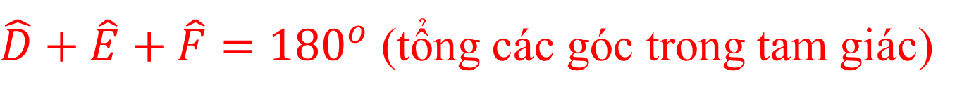
Cho tam giác $DEF$ có $\hat{D}={45}^{o}, \hat{F}={70}^{o}$. Khi đó
A. $DE>EF>DF$
B. $DE>DF>EF$
C. $EF>DF>DE$
D. $DF>EF>DE$
$\hat{D}+\hat{E}+\hat{F}={180}^{o}$ (tổng các góc trong tam giác)
$$⇒\hat{E}={180}^{o}−\hat{D}−\hat{F}={180}^{o}−{45}^{o}−{70}^{o}={65}^{o}$$
Vì $\hat{F}>\hat{E}>\hat{D} ({70}^{o}>{65}^{o}>{45}^{o})$
HẾT GIỜ
nên$DE>DF>EF$(mối liên hệ giữa góc và cạnh đối diện)
QUAY VỀ

Slide 10
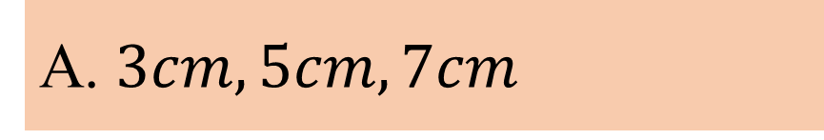
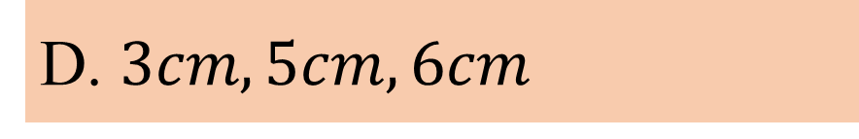
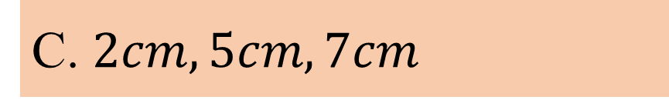
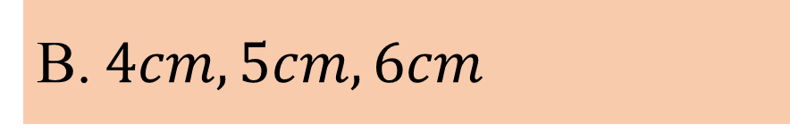
Dựa vào bất đẳng thức tam giác, kiểm tra xem bộ ba nào trong các bộ ba đoạn thẳng có độ dài cho sau đây không thể là ba cạnh của một tam giác?
A. $3cm, 5cm, 7cm$
B. $4cm, 5cm, 6cm$
C. $2cm, 5cm, 7cm$
D. $3cm, 5cm, 6cm$
Vì $2cm+5cm=7cm ( không thỏa mãn BĐT tam giác)$
QUAY VỀ
HẾT GIỜ

Slide 11
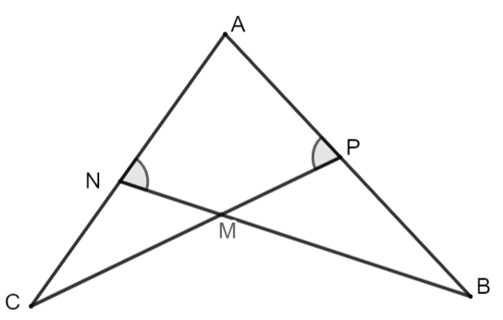

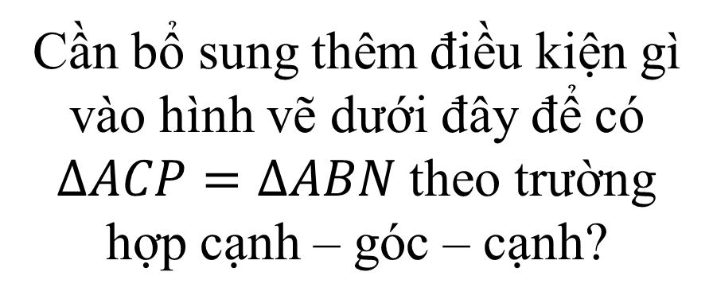
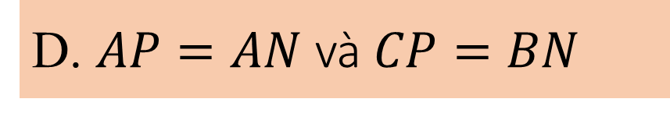
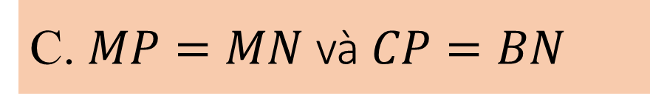
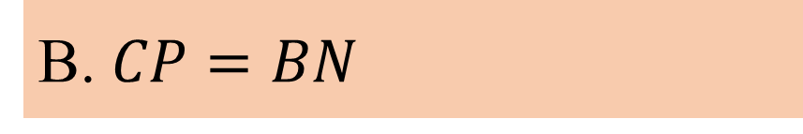
Cần bổ sung thêm điều kiện gì vào hình vẽ dưới đây để có $∆ACP=∆ABN$theo trường hợp cạnh – góc – cạnh?
A. $AN=AP$
B. $CP=BN$
C. $MP=MN$ và $CP=BN$
D. $AP=AN$ và $CP=BN$
HẾT GIỜ
QUAY VỀ

Slide 12
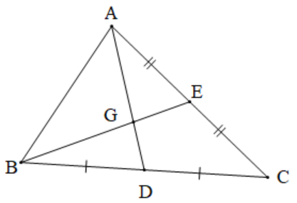
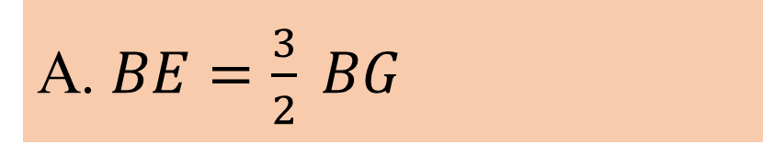
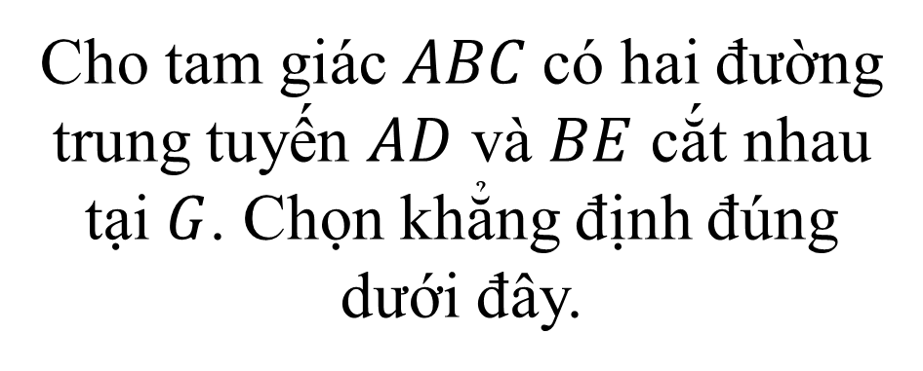

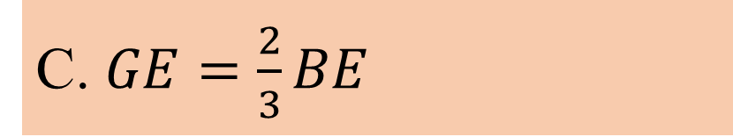
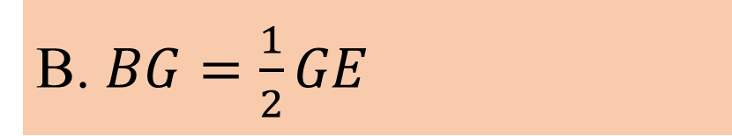
Cho tam giác $ABC$có hai đường trung tuyến $AD$ và $BE$ cắt nhau tại $G$. Chọn khẳng định đúng dưới đây.
A. $BE=\frac{3}{2} BG$
B. $BG=\frac{1}{2}GE$
C. $GE=\frac{2}{3}BE$
D. $GE=\frac{1}{3}BG$
HẾT GIỜ
QUAY VỀ

Slide 13
CHƯƠNG 7. TAM GIÁC
BÀI: ÔN TẬP CHƯƠNG 7
(TIẾT 2)

Slide 14
Nhận biết được: số đo tổng ba góc của một tam giác, hai tam giác bằng nhau và bằng nhau theo trường hợp nào, tam giác cân, tam giác đều.
MỤC TIÊU
Ôn tập và hệ thống các kiến thức về quan hệ giữa các yếu tố trong tam giác.
Vận dụng tính chất các đường đồng quy trong tam giác đã học để làm toán và giải quyết một số tình huống thực tế.

Slide 15
02
Luyện tập

Slide 16
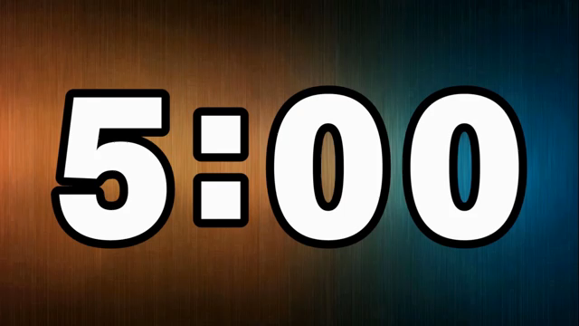
Hoạt động nhóm
(Thời gian: 5 phút)
Tiêu chí chấm điểm
60Đ
SẢN PHẨM
50Đ: ĐÚNG NỘI DUNG
20Đ
TRÌNH BÀY
10Đ: RÕ RÀNG, LƯU LOÁT, TỰ TIN
20Đ
TƯƠNG TÁC, PHẢN BIỆN
10Đ: TRẢ LỜI TỐT CÁC CÂU HỎI ĐẶT RA
10Đ: TÍNH THẨM MĨ
10Đ: ĐẢM BẢO THỜI LƯỢNG
10Đ: TẬP TRUNG THEO DÕI VÀ ĐẶT CÂU HỎI CHO CÁC NHÓM
NHIỆM VỤ:
Mỗi nhóm hoàn thành bài tập tương ứng và chỉ ra các kiến thức đã sử dụng để hoàn thành bài tập đó.
Nhóm 1: Bài 1 – SGK/119
Nhóm 2: Bài 2 – SGK/119
Nhóm 3: Bài 3 – SGK/119

Slide 17

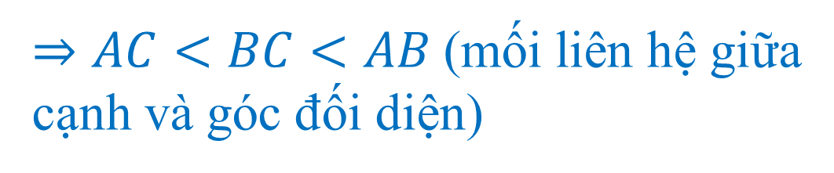
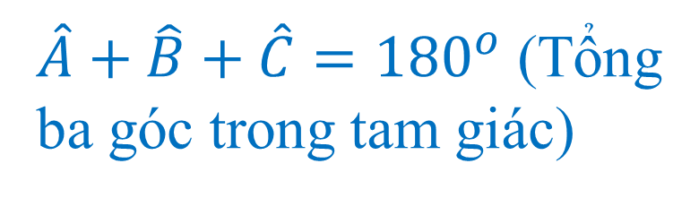
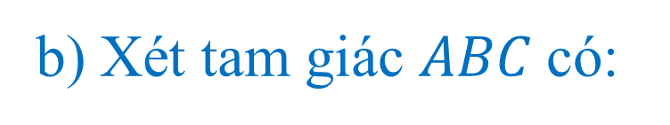
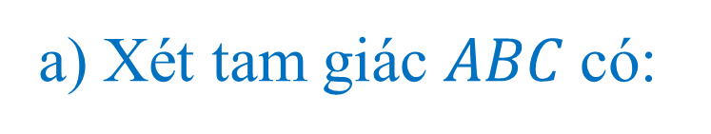



Bài 1 – SGK/119:
Cho tam giác thỏa mãn a) Tính b) So sánh độ dài các cạnh
a) Xét tam giác $ABC$có:
b) Xét tam giác $ABC$có:
$\hat{A}+\hat{B}+\hat{C}={180}^{o}$ (Tổng ba góc trong tam giác)
$$\hat{B}<\hat{A}<\hat{C} \left({37}^{o}<{42}^{o}<{101}^{o}\right)$$
$⇒AC<BC<AB$(mối liên hệ giữa cạnh và góc đối diện)
$$⇒{42}^{o}+{37}^{o}+\hat{C}={180}^{o}$$
$$⇒\hat{C}={101}^{o}$$
$$Vậy AC<BC<AB$$
$$Vậy \hat{C}={101}^{o}$$
Kiến thức sử dụng:
Tổng ba góc trong tam giác
Mối liên hệ giữa cạnh và góc đối diện

Slide 18
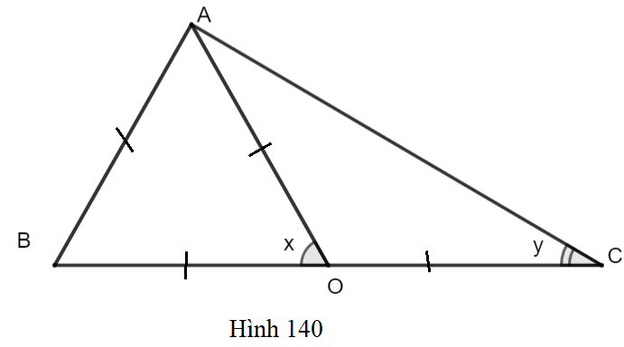


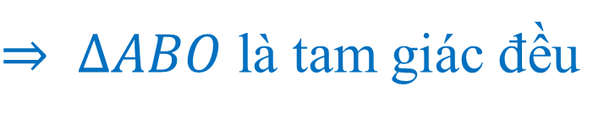
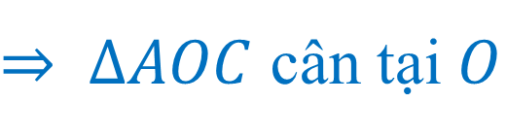
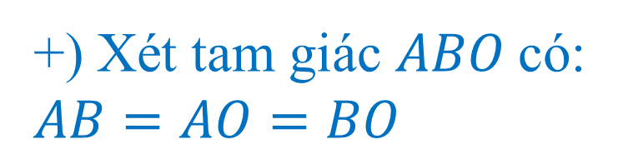
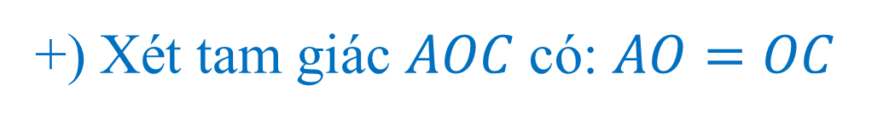



Bài 2 – SGK/119.
Tìm các số đo trong Hình 140.
+) Xét tam giác $ABO$có: $AB=AO=BO$
$⇒ ∆ABO$ là tam giác đều
$$⇒\hat{AOB}={60}^{o}$$
$$⇒x={60}^{o}$$
+) Xét tam giác $AOC$có: $AO=OC$
$⇒ ∆AOC$ cân tại $O$
$$⇒\hat{OAC}=\hat{ACO}$$
$Mà \hat{AOB}=\hat{OAC}+\hat{ACO}$(tính chất góc ngoài)
$$⇒{60}^{o}=2. \hat{ACO }⇒{60}^{o}=2.y ⇒y={30}^{o}$$
$$Vậy x={60}^{o}, y={30}^{o}$$

Slide 19
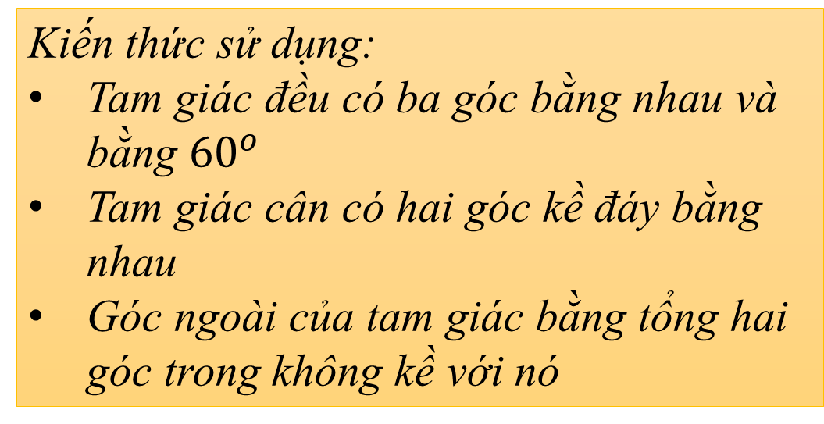
Bài 2 – SGK/119.
Tìm các số đo trong Hình 140.
+) Xét tam giác $ABO$có: $AB=AO=BO$
Kiến thức sử dụng:
Tam giác đều có ba góc bằng nhau và bằng ${60}^{o}$
Tam giác cân có hai góc kề đáy bằng nhau
Góc ngoài của tam giác bằng tổng hai góc trong không kề với nó
$⇒ ∆ABO$ là tam giác đều
$$⇒\hat{AOB}={60}^{o}$$
$$⇒x={60}^{o}$$
+) Xét tam giác $AOC$có: $AO=OC$
$⇒ ∆AOC$ cân tại $O$
$$⇒\hat{OAC}=\hat{ACO}$$
$Mà \hat{AOB}=\hat{OAC}+\hat{ACO}$(tính chất góc ngoài)
$$⇒{60}^{o}=2. \hat{ACO }⇒{60}^{o}=2.y ⇒y={30}^{o}$$
$$Vậy x={60}^{o}, y={30}^{o}$$

Slide 20
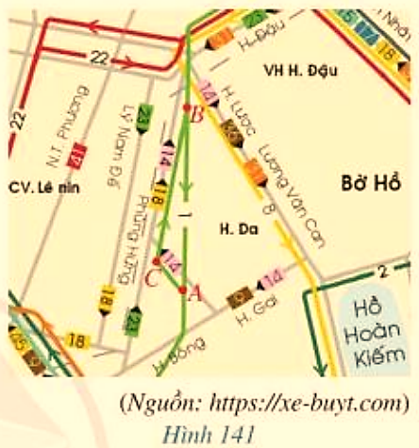
Bài 3 – SGK/119
Bạn Hoa đánh dấu ba vị trí A, B, C trên một phần sơ đồ xe buýt ở Hà Nội năm 2021 và xem xe buýt có thể đi như thế nào giữa hai vị trí A và B. Đường thứ nhất đi từ A đến C và đi tiếp từ C đến B, đường thứ hai đi từ B đến A(Hình 141). Theo em, đường nào đi dài hơn? Vì sao?

Slide 21
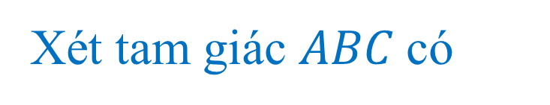
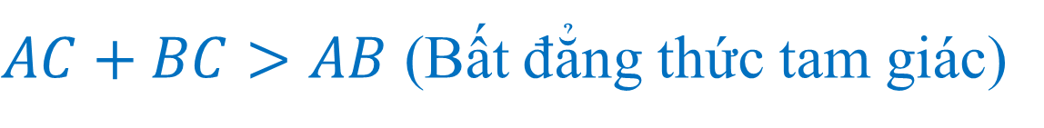
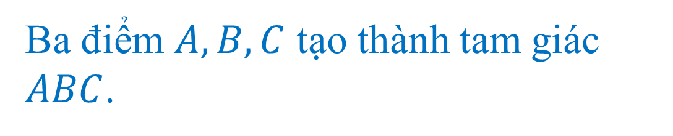
Bài 3 – SGK/119
Ba điểm $A, B, C$ tạo thành tam giác $ABC$.
Xét tam giác $ABC$có
$AC+BC>AB$ (Bất đẳng thức tam giác)
Do đó đường đi thứ nhất dài hơn đường đi thứ hai
Kiến thức sử dụng:
Bất đẳng thức tam giác

Slide 22
03
Vận dụng

Slide 23
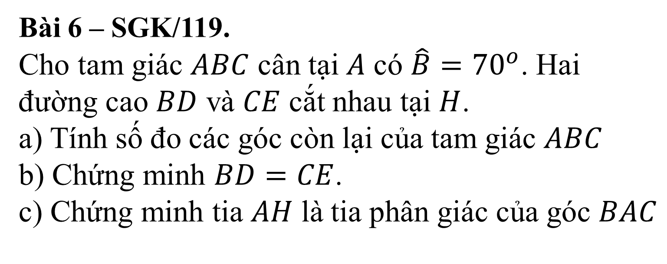
Bài 6 – SGK/119.
Cho tam giác $ABC$ cân tại $A$ có $\hat{B}={70}^{o}$. Hai đường cao $BD$ và $CE$ cắt nhau tại $H$. a) Tính số đo các góc còn lại của tam giác $ABC$ b) Chứng minh $BD=CE$. c) Chứng minh tia $AH$ là tia phân giác của góc $BAC$
Hoạt động cá nhân (Thời gian: 5 phút)
NHIỆM VỤ:
Mỗi học sinh tự thực hiện bài tập 6 – SGK/119

Slide 24
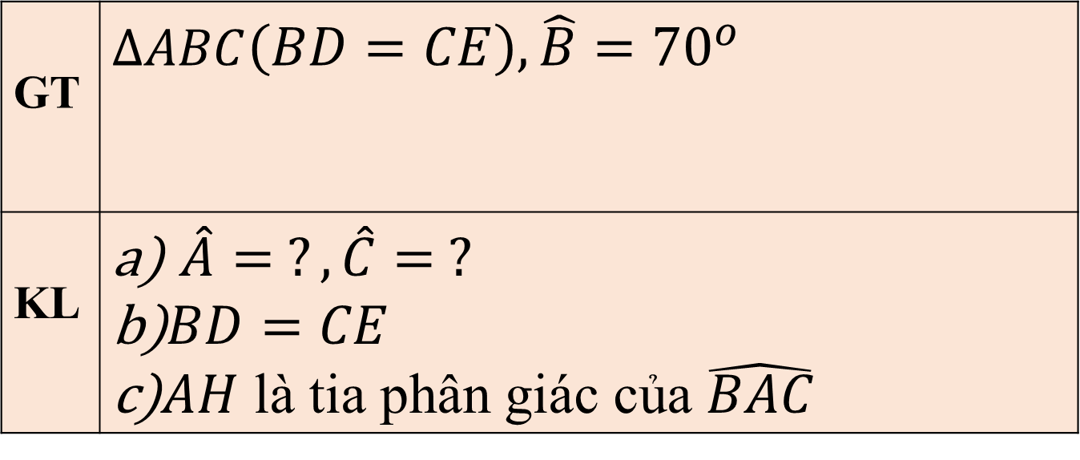
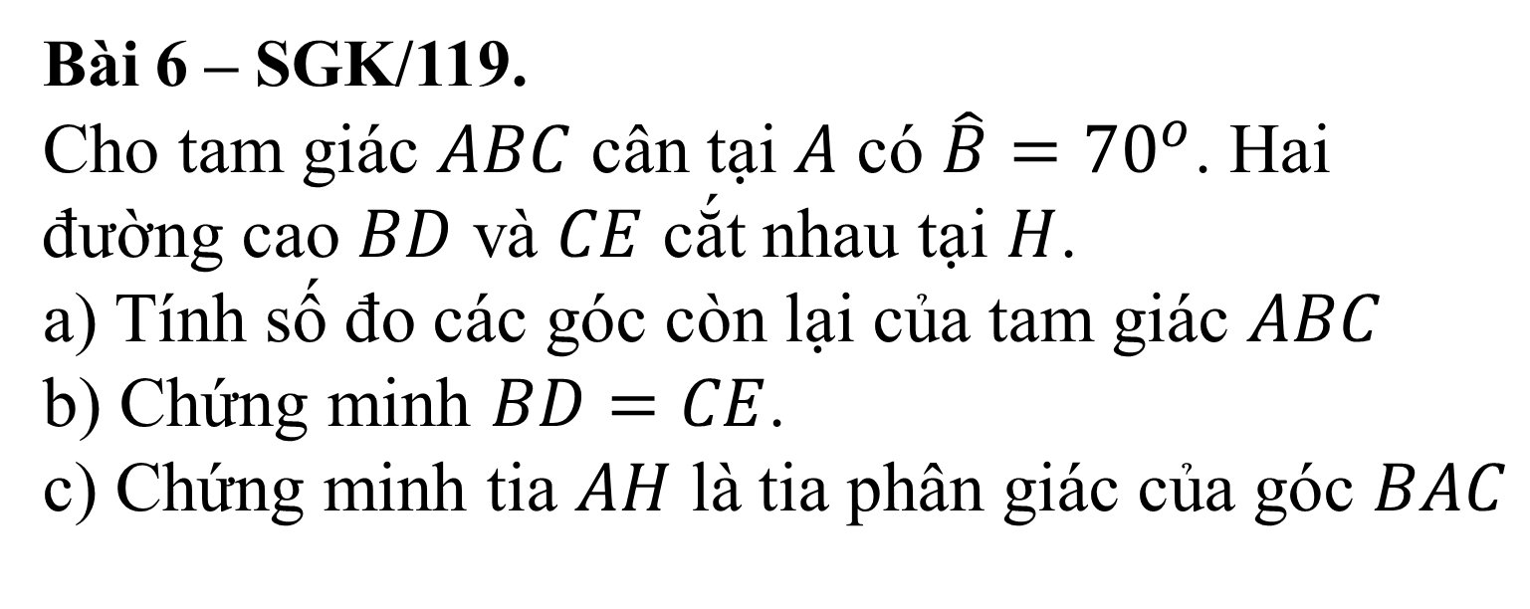

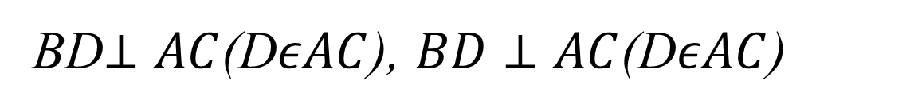
Bài 6 – SGK/119.
Cho tam giác $ABC$ cân tại $A$ có $\hat{B}={70}^{o}$. Hai đường cao $BD$ và $CE$ cắt nhau tại $H$. a) Tính số đo các góc còn lại của tam giác $ABC$ b) Chứng minh $BD=CE$. c) Chứng minh tia $AH$ là tia phân giác của góc $BAC$
A
E
D
GT | $$∆ABC\left(BD=CE\right),\hat{B}={70}^{o}$$
KL | $\hat{A}= ?,\hat{C}= ?$ $BD=CE$ $AH$ là tia phân giác của $\hat{BAC}$
BD$⊥AC$(D$εAC$), $BD⊥AC$(D$εAC$)
H
$$BD∩CE≡H$$
B
C

Slide 25

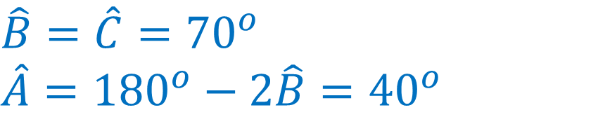
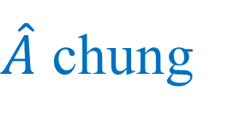





Ta có $∆ABC$ cân tại A nên ta có:
A
$$\hat{B}=\hat{C}={70}^{o}$$
$$\hat{A}={180}^{o}−2\hat{B}={40}^{o}$$
b) Xét $∆ABD$ và $∆ACE$ có:
$\hat{BDA}=\hat{CEA} \left(={90}^{o}\right)$ ($BD, CE$ là hai đường cao)
E
D
$AB=AC$($∆ABC$ cân tại A)
H
$\hat{A}$ chung
B
C
$suy ra ∆ABD=∆ACE$ (cạnh huyền – góc nhọn)
$suy ra BD=CE$ (hai cạnh tương ứng)

Slide 26








A
c) Xét $∆AEH$ và $∆ADH$ có:
$$\hat{AEH}=\hat{ADH} \left(={90}^{o}\right)$$
$AH$chung
$AE=AD$($∆AEC= ∆ADB)$
$suy ra ∆AEH=∆ADH$ (cạnh huyền – cạnh góc vuông)
E
D
H
$suy ra \hat{EAH}=\hat{DAH}$ (hai góc tương ứng)
B
C
$suy ra AH$ là tia phân giác của góc $EAD$
Hay $AH$ là tia phân giác của góc $BAC$

Slide 27


+ Xem lại toàn bộ nội dung lí thuyết đã được học.
+ Hoàn thành bài 4, 5 – SGK/119
+ Chuẩn bị bài tập 7,8,9-SGK/119,120

